Slide 1
Отчёт по преддипломной практике
«Определение параметров движения объектов на панорамных снимках»
Выполнил: студент 243 группы
Войцеховский А. В.
Научный руководитель:
н.с. ТОИ ДВО РАН
Суботэ А. Е.

Slide 2
Задачи преддипломной практики
Провести обзор литературы по темам «Поиск объектов на электронных снимках», «Распознавание льда на снимках», «Определение географических координат объекта по снимку», «Подсчёт расстояния от объекта до камеры по её снимку», «Методы улучшения цифровых снимков».
Провести анализ предметной области «Определение параметров движения объектов на панорамных снимках», выделить объекты и основные понятия.
Составить модель предметной области.
Сформулировать постановку прикладных задач
Разработать методы решения
Сформулировать требования и спецификации к программному средству.

Slide 3
Обзор литературы
Методы улучшения качества снимков
Изменение контраста
Видоизменение гистограмм
Изменение тонового распределения
Удаление малых компонент
Анализ пространственных частот с использованием гармонических функций

Slide 4
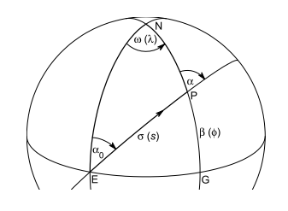
Обзор литературы
Методы обнаружения объектов на электронном снимке:
Алгоритм утоньшения для нахождения скелета
Алгоритм построения скелета
Методы поиска похожих объектов
Сравнение графов

Slide 5
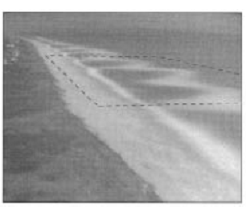
Обзор литературы
Методы определения географических координат объекта по электронному снимку
метод Гельмерта

Slide 6
Обзор литературы
Методы определения расстояния до объекта по электронному снимку

Slide 7
Обзор литературы
Методы распознавания льда
Определяется по градиенту и тону области изображения.

Slide 8
Обзор литературы
Методы построения ортогональной проекции изображения
Является хорошо известной решённой задачей для фотограмметрии.
Использование многопоточности в системах распознавания объектов
В результате обзора установлено, что эффективность работы программой системы с распараллеливанием многократно повышается.

Slide 9
Математическая модель
Частично составлен анализ ПО.
Частично составлена модель и поставлена задача.

Slide 10
Технологическая часть
Частично составлены спецификации.

Slide 11
Результаты преддипломной практики
Проведён обзор литературы по темам «Поиск объектов на электронных снимках», «Распознавание льда на снимках», «Определение географических координат объекта по снимку», «Подсчёт расстояния от объекта до камеры по её снимку», «Методы улучшения цифровых снимков».
Составлены требования к программному средству.
Проведён анализ предметной области.
Частично составлена модель предметной области.
Частично составлены спецификации программного средства.

Slide 12
Для завершения дипломной работы предстоит
Завершить модель предметной области.
Завершить составление спецификаций программного средства.
Составить техническую документацию.
Составить тесты и написать раздел тестирования.
Создать программное средство.
Протестировать программное средство.

